Slide 1
CLAMPEAMENTO DO CORDÃO UMBILICAL
A secção do cordão umbilical deve ser feita apenas após o cessamento da pulsação (em torno de 3 minutos)
de 2 a 3 cm da base do coto, utilizando clamp umbilical ou similar estéril
no cordão verifica-se a presença de duas artérias e de uma veia umbilical
- comunicar anormalidades.
Curativo com álcool a 70%

Slide 2
ATRASO DO CLAMPEAMENTO DO CORDÃO UMBILICAL
permite a passagem continuada do sangue da placenta para o bebê durante mais 1 a 3 minutos após o nascimento
aumenta as reservas de ferro do bebê em até 50% aos 6 meses de idade nos bebês nascidos a termo, evitando assim anemia.

Slide 3
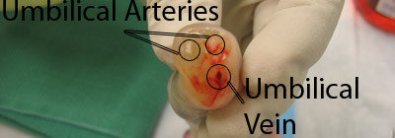

Slide 4
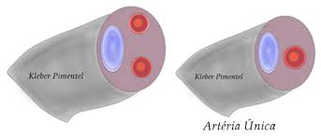

Slide 5
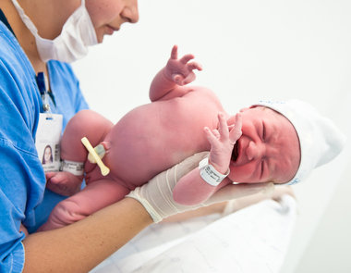
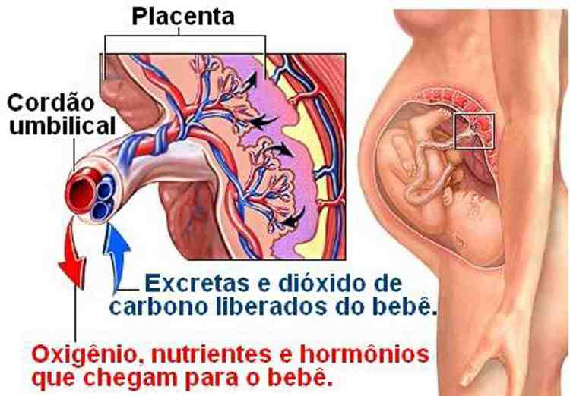
ASSISTÊNCIA IMEDIATA AO RN

Slide 6
Envolver o RN em campo aquecido, estéril e coloca-lo em contato com a mãe (a enfermagem deverá entregar o RN à mãe, abrindo o campo para que ela observe seu corpo inteiro), e em seguida estimular a amamentação no seio materno.
Manter o aquecimento e prevenir a hipotermia.
Certificar-se de que foram coletadas amostras de sangue do cordão para determinar o grupo sangüíneo e Rh, além de todas as determinações que o pediatra julgue oportunas.

Slide 7
Fazer a identificação do RN e da mãe, usar pulseiras de plástico no pulso ou tornozelo (colocado na mãe e no filho, coleta-se a impressão digital dos dedos da mãe e plantar do filho). Deve constar na identificação: nome da mãe (“filho de” ou “RN de”), sexo do RN, número do quarto, do leito materno e data.

Slide 9
Um importante aspecto da adaptação hematológica diz respeito aos fatores de coagulação.
O recém-nascido possui uma deficiência de vitamina K e dos fatores vitamina – K dependentes (II, VII, IX,X)
Se tal deficiência não for corrigida logo após o nascimento com a administração de tal vitamina pode levar ao aparecimento da Doença Hemorrágica do Recém–nascido.

Slide 10
Administração de vitamina K para prevenção da doença hemorrágica do RN (2 mg por via oral ou 1 mg por via IM no vasto lateral/coxa).

Slide 11
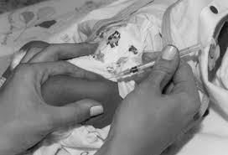
KANAKION
Vitamina k1, tem por finalidade prevenir doença hemorrágica do RN devido a imaturidade hepática.

Slide 12
ASSISTÊNCIA IMEDIATA AO RN
O Credê é realizado com Nitrato de Prata a 1%
(Argirol), visando a prevenção da oftalmia e vaginite gonocócica.
Utiliza-se duas gotas na vagina e uma gota no saco lacrimal inferior de cada olho. Algumas instituições possuem como rotina a sua utilização tanto no parto vaginal quanto no abdominal com bolsa rota.

Slide 13
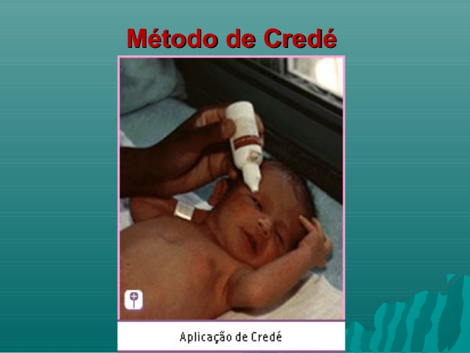

Slide 14
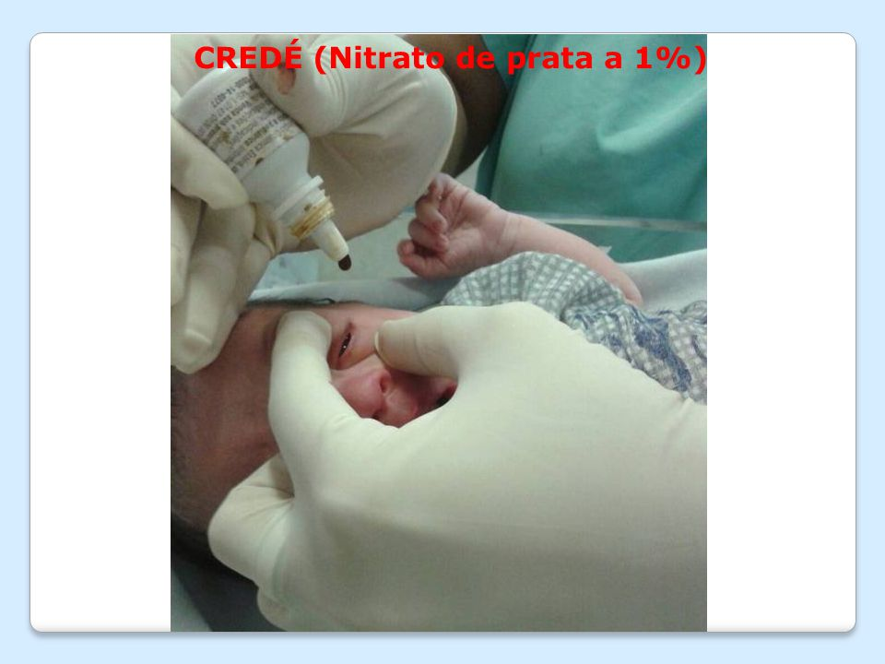

Slide 16
QUANTO À IDADE GESTACIONAL:
Considera-se RN
A termo (RNAT) - nasce entre 37 a 41 semanas e 6 dias de IG.
Pré-termo (RNPT): IG <37semanas
- RNPT limítrofe: entre 35 e 36 semanas - está próximo de atingir o termo) -muitas vezes não apresenta intercorrências e não necessita de cuidados especiais; ficará em alojamento conjunto com sua mãe;
– RNPT moderado: entre 30 e 34 semanas;
– RNPT extremo: abaixo de 30 semanas (apresenta grande imaturidade dos seus órgãos e necessita de cuidados altamente especializados).
Pós-termo: IG >42 semanas de gestação pode ter sinais de perda de peso com insuficiência placentária.

Slide 17
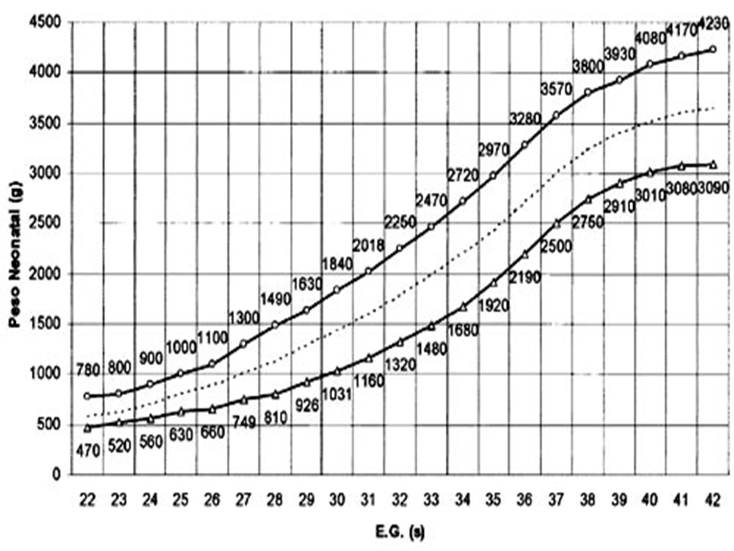
Percentis (MS)

Slide 18
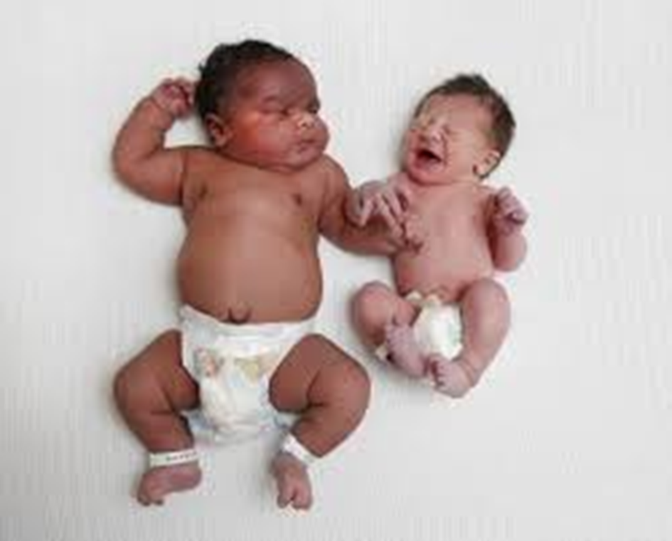
QUANTO AO PESO AO NASCER:
PIG (pequeno para idade gestacional)
- abaixo do percentil 10;
- Peso inferior a 2500g.
AIG (adequado para a idade
gestacional;
- percentil entre 10 e 90;
- Peso entre 2500g a 4000g
GIG (grande para a idade gestacional)
- acima do percentil 90;
- Peso acima de 4000g.

Slide 19
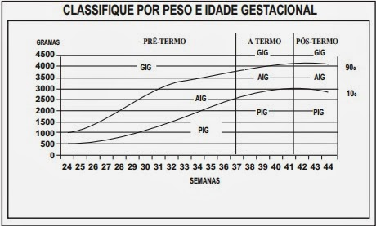

Slide 20
RN Baixo Peso
Recém-nascido de baixo peso – RNBP: menor que 2.500 g;
Recém-nascido muito baixo peso – RNMBP: menor que 1.500 g;
Recém-nascido extremo baixo peso – RNEBP: menor que 1.000 g.

Slide 21
ASSISTÊNCIA MEDIATA AO RN
Após as 2 primeiras horas de vida o RN deverá receber:
Higiene corporal (conforme a rotina; banho não é prioridade...)
Exame físico completo
Avaliação dos reflexos

Slide 22
Exame físico no Rn

Slide 23
SISTEMA TEGUMENTAR ANATOMICAMENTE COMPLETO, MAS FUNCIONALMENTE IMATURO
RN hidratado tem a pele túrgida e elástica (quando pinçada retorna rapidamente à posição anterior)
Vérnix caseoso – sinal de atividade das glândulas sebáceas
Glândulas sudoríparas ativas
Vesículas chamadas de miliária ou sudamina no rosto, pela retenção de suor

Slide 24
SISTEMA TEGUMENTAR ANATOMICAMENTE COMPLETO, MAS FUNCIONALMENTE IMATURO
Folículos pilosos em diversos graus de crescimento
Coloração da pele depende da base racial – rosada nos de raça branca e tendência para o vermelho nos de raça negra
Pele pálida sugere anemia, vasoconstrição periférica, choque, asfixia ou edema

Slide 25
Avaliação da PELE
:
• Textura.
• Umidade.
• Cor.
• Presença de milium.
• Presença de lanugo.
• Presença de vérnix.
• Presença de mancha mongólica.
• Presença de icterícia.
• Presença de anomalias

Slide 26
EDEMAS (pálpebras, região pré-tibial, pés, dorso, sacral, genital)
HEMATOMAS, PETÉQUIAS E EQUIMOSES no pólo da apresentação;
MÁSCARA DE CIANOSE;
MANCHA MONGÓLICA (mancha azul-acinzentada).

Slide 27

MANCHA MONGÓLICA

Slide 28
ATENÇÃO:
Não mencionar o nome “mancha mongólica” devido ao estigma que o termo traz, podendo levar a constrangimentos desnecessários.

Slide 29
TEXTURA DA PELE
Depende muito da idade gestacional.
RN PRÉ-TERMO EXTREMO - pele muito fina e gelatinosa
RN A TERMO - pele lisa, brilhante, úmida e fina
RN PÓS-TERMO ou com insuficiência placentária - pele seca, enrugada, apergaminhada e com descamação acentuada
Casos de HIPOTIREOIDISMO CONGÊNITO - pele seca e áspera.

Slide 30
COR DA PELE
RN de pele clara a termo - cor rosada
Filhos de pais negros podem apresentar pele clara no nascimento - maior quantidade de melanina nos mamilos, região periungueal, na pele da borda do umbigo e na genitália
Pletora - observada em RN policitêmicos, hiperoxigenados ou com hipertermia.

Slide 31
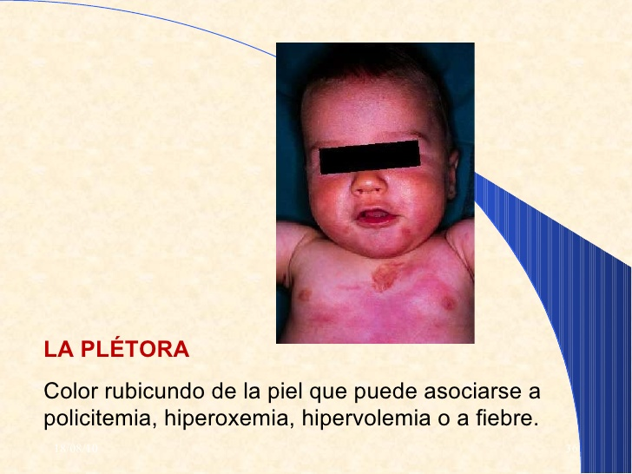

Slide 32
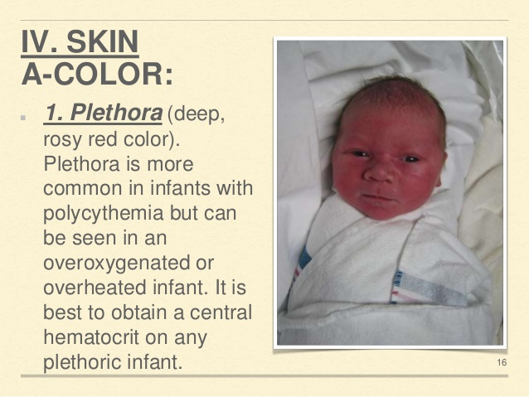

Slide 33
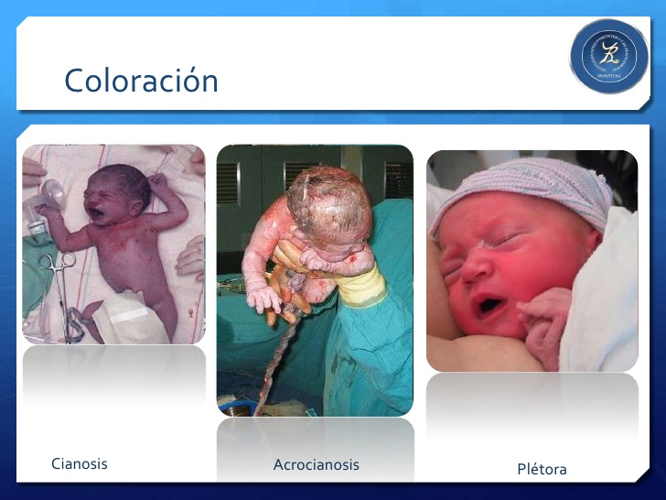

Slide 34
COR DA PELE
Palidez acentuada - dado importante para o diagnóstico de anemia (aguda ou crônica), vasoconstrição periférica ou choque; traduz situação grave e deve ter sempre investigada a causa de seu aparecimento.
Fenômeno de Arlequim - linha delimitando um hemicorpo com eritema e outro com coloração normal (benigna, não muito rara, de causa desconhecida, sugere algum grau de instabilidade vasomotora)

Slide 35
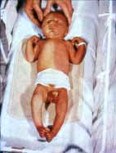
SINAL DE ARLEQUIM
Fenômeno vascular,
de causa desconhecida.
Pode ser benigna e
transitória (<30 minutos)
Ou pode indicar desvio
do sangue ( hipertensão
pulmonar e
coarctação da aorta)

Slide 36
VÉRNIX CASEOSO
Material gorduroso e esbranquiçado que recobre os RN prematuros entre 34 e 36 semanas
Tem como função a proteção da pele e o isolamento térmico
Nos RN a termo a quantidade costuma ser menor, podendo ser observado em locais protegidos como nas dobras dos membros e na genitália feminina, entre os pequenos e grandes lábios

Slide 37
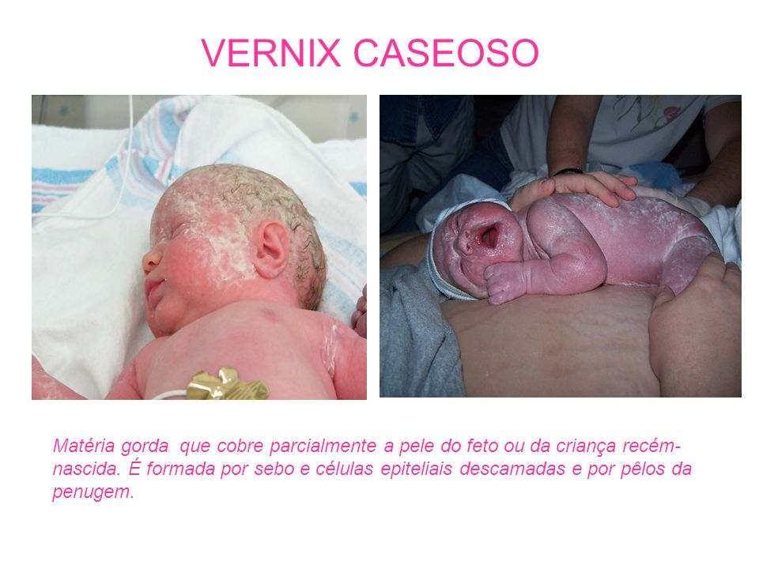

Slide 38
PELE
Na vigência de líquido amniótico meconial, a pele e o coto umbilical podem estar impregnados, apresentando cor esverdeada característica.

Slide 39
MILIUM SEBÁCEO
presente em 40% dos RN
pequenos pontos brancos (menor que 1mm), localizados na base do nariz, queixo e fronte, devido à distensão e obstrução das glândulas sebáceas, decorrentes da ação do estrógeno materno
desaparecem em poucas semanas

Slide 40
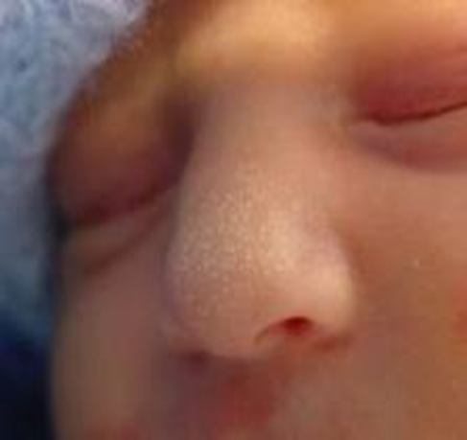

Slide 41
LANUGO
Pêlos finos que costumam recobrir a região do ombro e da escápula
encontrados de forma mais abundante nos RN prematuros
desaparecem em alguns dias

Slide 42
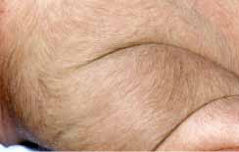

Slide 43
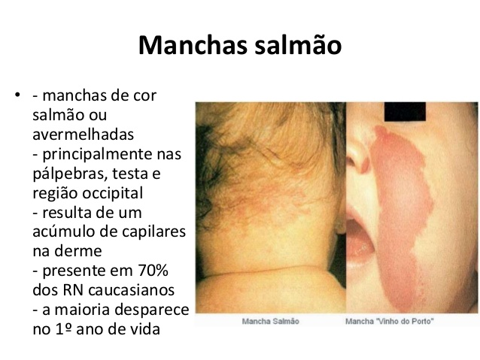

Slide 44
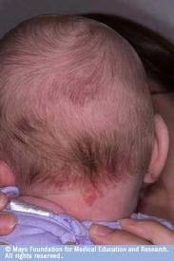
HEMANGIOMA CAPILAR (manchas vermelho-violáceas mais comumente observadas na nuca região frontal e pálpebras superiores)

Slide 45
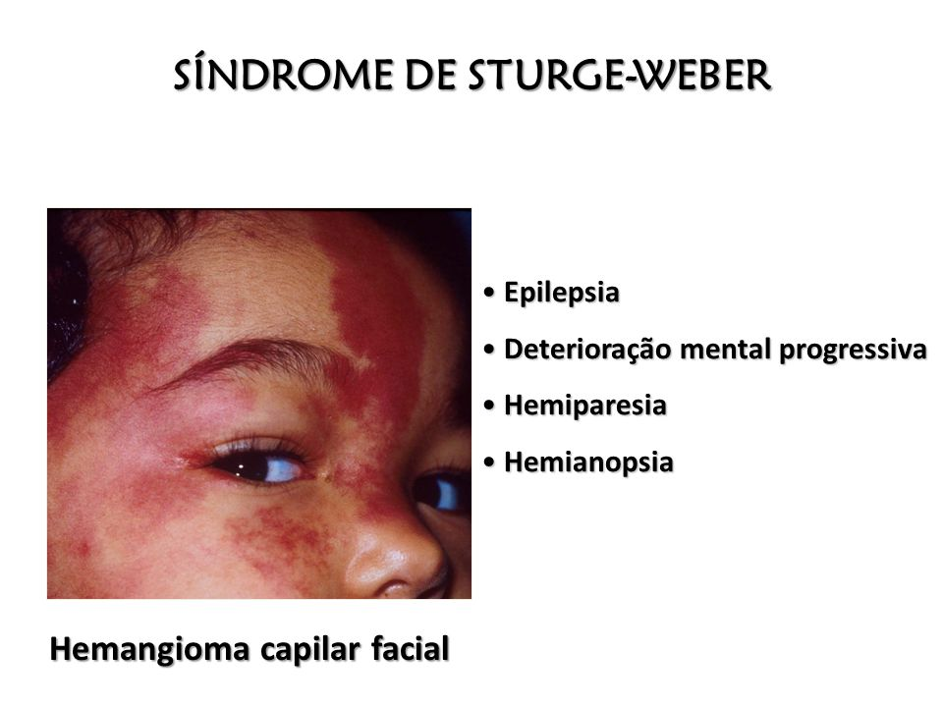

Slide 46
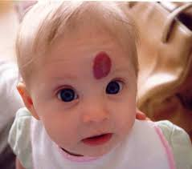

Slide 47
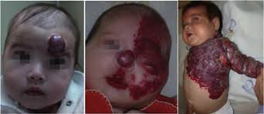

Slide 48
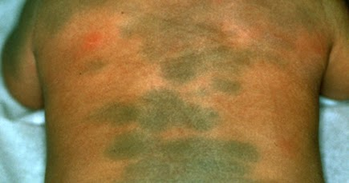
EQUIMOSE

Slide 49
EQUIMOSES
Comumente observadas em recém-nascidos.
A história do nascimento, a localização das lesões, o seu surgimento, sem o desenvolvimento de novas lesões, e a ausência de hemorragia a partir de outros locais ajudam a diferenciar as equimoses secundárias ao tocotraumatismo das causadas por vasculite ou distúrbio de coagulação.
Se a etiologia for incerta, devem ser realizados exames para descartar coagulopatias e infecções.
A maioria das petéquias e equimoses desaparece em uma semana.

